Slide 1
Азиатские «тигры»
Подготовила
ученица 10-А класса Касперук Карина

Slide 2
План
Азиатские «тигры» первой и второй волны.
Общее между «странами-тиграми» первой волны.
Принципы развития стран НИС.
Политика «догоняющего развития».
Японская модель развития экономики.
Общий объем ВВП в НИС зарубежной Азии.
Среднедушевой ВВП НИС Азии .
Политика индустриализации.
Факторы успешного развития стран НИС.
Открытая экономика стран НИС.

Slide 3
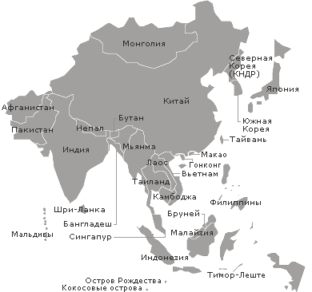
Азиатские «тигры» первой и второй волны
Возникновение новых индустриальных стран (НИС) в зарубежной Азии – настолько важное и неординарное явление современности, что анализу его посвящена обширная отечественная и зарубежная литература. До недавнего времени к числу таких стран и территорий относили четырех азиатских «тигров» – Республику Корея, Сингапур, Гонконг и Тайвань. Теперь их нередко называют НИС «первой волны». А к странам «второй волны» относят Малайзию, Таиланд, Филиппины и приближающуюся к ним Индонезию.
«Азиатские тигры» смогли за несколько десятилетий превратиться из отсталых стран в передовые страны Азии. Этому способствовало несколько факторов, прежде всего жёсткая экономическая политика правительств и помощь развитых стран.

Slide 4
Общее между «странами-тиграми» первой волны
Развитие мировой экономики последних десятилетий подарило множество сюрпризов и неожиданностей. Прочное место среди них занял феномен «новых индустриальных стран», которые стали настоящей сенсацией второй половины XX века.
Политика экономических преобразований «тигров» первой волны имела много общего. Это объясняется тем, что в обществе перечисленных государств доминировали общие политические и ментальные ценности, несмотря на некоторую специфику исторического развития.
1. Все страны «четверки» были почти лишены запасов полезных ископаемых, но зато в их распоряжении имелся в избытке такой важный ресурс, как дешевая и исключительно дисциплинированная рабочая сила.

Slide 5
Общее между «странами-тиграми» первой волны
Традиционное конфуцианское воспитание с его установками на образование, дисциплину и конформизм, лишь способствовали будущему социальному прорыву.
2. Еще одной объединяющей характеристикой «азиатских тигров» стал уровень государственного регулирования экономики. Капитализм того времени был далек от либерального идеала. Но именно государственное регулирование и поощрение способствовало бурному росту экономики.
3. Особенность «тигров» первой волны заключалась в том, что все они совершали свой экономический рывок под руководством авторитарных режимов. Никакой речи о свободе и демократическом обществе и быть не может. Да это и неудивительно, ведь азиатское общество лишь начинало знакомиться с ценностями Запада.

Slide 6
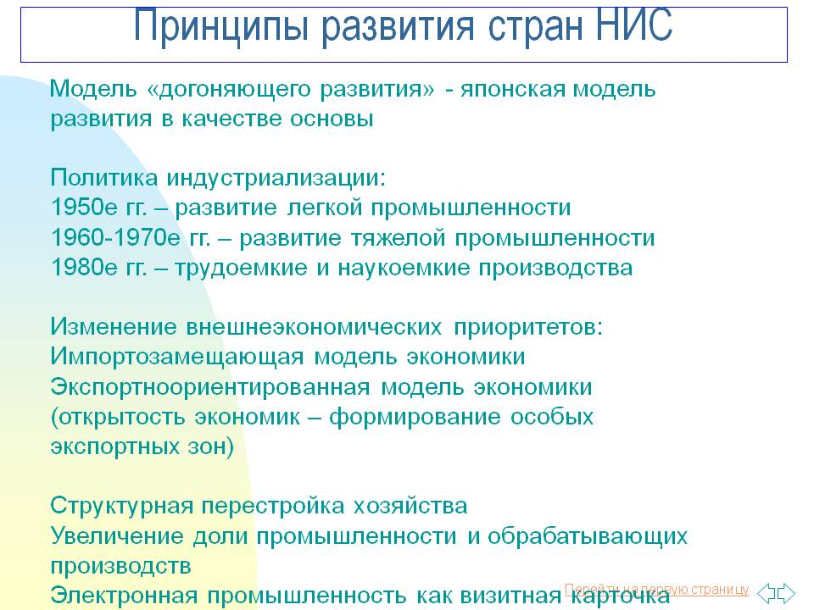
Принципы развития стран НИС

Slide 7

Политика «догоняющего развития»
Еще в середине XX в. роль этих стран в мировой политике и экономике была, можно сказать, третьестепенной. Но затем они стали все более активно и последовательно осуществлять политику «догоняющего развития».
При этом своего рода образцом, эталоном для них послужил опыт Японии, или, иными словами, японская модель развития. Правда, различают северную (страны «первой волны») и южную (страны «второй волны») модели. Но общего между ними больше, чем различий. И в том и в другом случае они привели – как и в Японии – к настоящему «экономическому чуду».
В результате Республика Корея и Сингапур уже обрели официальный статус экономически развитых государств, причем Республика Корея вошла в избранный клуб стран – членов Организации экономического сотрудничества и развития (ОЭСР).

Slide 8
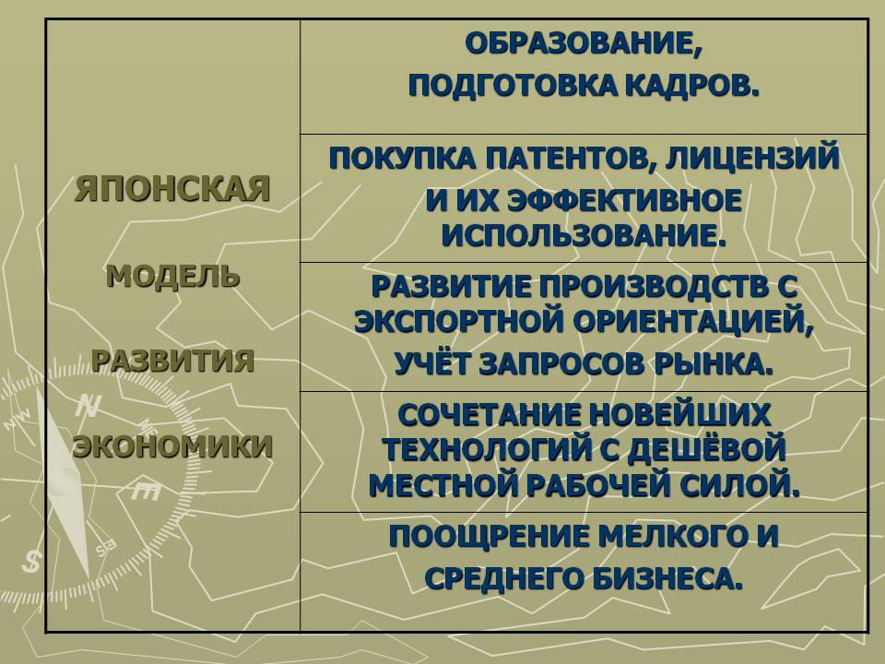

Slide 9
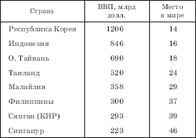
Общий объем ВВП в НИС зарубежной Азии
Действительно, за последние три-четыре десятилетия азиатские «тигры» совершили настоящий прыжок от отсталости к гораздо более высокому уровню развития. Он нашел наиболее яркое выражение в достижении едва ли не самых высоких в мире темпов прироста ВВП, которые составили в 1960—1980-х гг. 6—13 % в год, в первой половине 1990-х гг. – 6–9 % и только во второй половине 1990-х гг. заметно снизились.
Благодаря таким высоким темпам во всех этих странах возросли показатели общего объема ВВП (табл.)
ОБЩИЙ ОБЪЕМ ВВП В НИС ЗАРУБЕЖНОЙ АЗИИ В 2007 г.

Slide 10
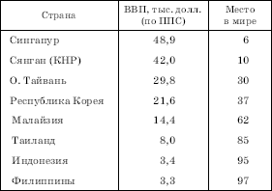
Среднедушевой ВВП НИС Азии
Не менее, если не более впечатляющими выглядят и показатели среднедушевого ВВП НИС Азии (табл.) .
Интересно, что по размерам душевого ВВП Сингапур и Сянган опережают США, Японию, Германию, Великобританию, Францию, Нидерланды, Бельгию, Австралию и многие другие высокоразвитые страны, а Тайвань и Республика Корея занимают места впереди Бразилии, Мексики, Саудовской Аравии, Португалии, Венгрии. И даже Малайзия по этому показателю находится примерно на уровне России, Аргентины, Чили, Ливии. Что же касается остальных трех стран, то их показатели душевого ВВП пока еще остаются сравнительно невысокими. Если принять показатель США за 100, то в Сингапуре он составит 106, в Сянгане – 91, в Республике Корея – 53, а на Филиппинах всего 7 %. Еще более низким остается он и во Вьетнаме – всего 2,6 тыс. долл.
ВВП ИЗ РАСЧЕТА НА ДУШУ НАСЕЛЕНИЯ В НИС ЗАРУБЕЖНОЙ АЗИИ В 2007 г.

Slide 11
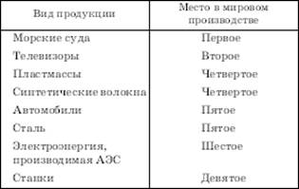
Политика индустриализации
Таких впечатляющих успехов НИС Азии добились в первую очередь благодаря осуществлению политики индустриализации. При этом приоритеты в ее проведении не оставались неизменными. Индустриализация началась здесь в 1950-е гг. с легкой, в первую очередь текстильной, промышленности. В 1960– 1970-е гг. акцент сместился в сторону отраслей тяжелой промышленности, а еще позднее приоритет был отдан более трудоемким и наукоемким производствам (электроника, электротехника, новые конструкционные материалы).
В известной мере можно утверждать, что НИС Азии прошли тот же путь, что и развитые страны Европы, США, Япония, но проделали его во много раз быстрее. Именно в этом в значительной мере заключается смысл самого понятия «новая индустриализация».

Slide 12
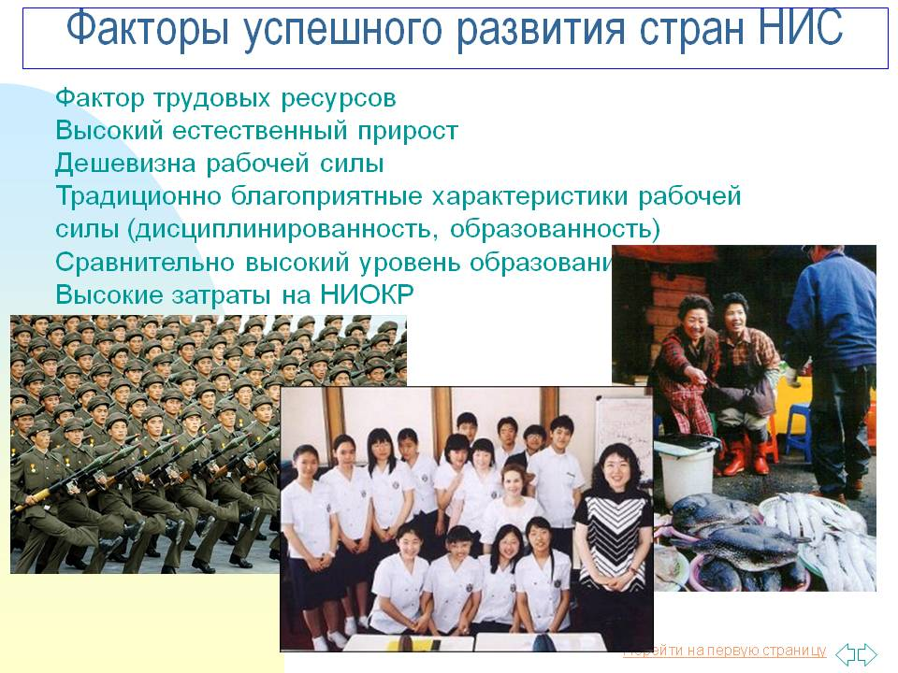
Факторы успешного развития стран НИС

Slide 13

Открытая экономика стран НИС
Еще одна очень важная общая черта, характерная для этой группы стран, заключается в открытости их экономики, ее глубоком врастании в международное географическое разделение труда.
Одной из основ экономической стратегии всех четырех НИС «первой волны» была и остается ориентация на максимальное привлечение иностранного капитала. В 1970– 1980-егг. особое место в этой политике стало занимать создание свободных экономических, или экспортных, зон – территорий, на которых иностранные предприниматели пользуются преимуществами административного и финансового характера, где необходимая инфраструктура предоставляется им по сниженным тарифам и ограничивается деятельность профсоюзов. В настоящее время такие зоны действуют в Республике Корея, в Индонезии, на Тайване, Филиппинах. В большинстве случаев они представляют собой экспортные промышленные зоны (ЭПЗ).

Slide 14
Источники
http://www.xliby.ru/uchebniki/geograficheskaja_kartina_mira_posobie_dlja_vuzov_kn_ii_regionalnaja_harakteristika_mira/p2.php#metkadoc8
http://www.mobus.com/ekonomika/229059.html
http://ru.wikipedia.org/wiki/%D7%E5%F2%FB%F0%E5_%E0%E7%E8%E0%F2%F1%EA%E8%F5_%F2%E8%E3%F0%E0
http://www.nsu.ru/education/genecon/work/appendix/tigers.htm

